Slide 1
Colegio Hermanos Carrera
Profesora Jefe : Lidia Núñez López
Asignatura : Historia y Geografía
Curso: 3 básico

Slide 2
NORMAS DE LA CLASE

Slide 3
OBJETIVO DE LA CLASE
Identificar aspectos de la vida cotidiana de la antigua civilización romana como: vivienda, vestimenta respondiendo preguntas, completando cuadro con diferencias y semejanzas,mediante guía de trabajo manifestando una actitud de respeto y solidaridad que favorezca la convivencia.
CONTENIDO
Principales aspectos de la vida cotidiana de la civilización romana

Slide 4
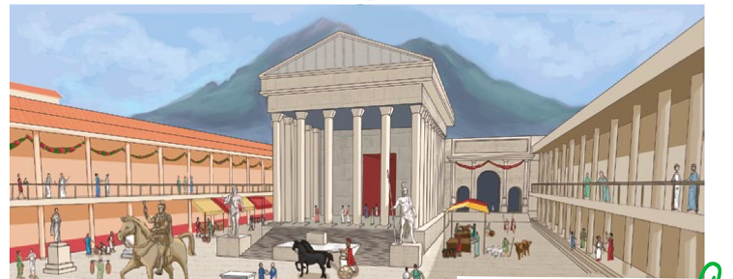
Te invito a seguir aprendiendo sobre los romanos específicamente su vivienda y vestimenta.
Identificamos cuando: traemos a la memoria imágenes y experiencias, definiciones o conceptos previamente aprendidos que se relacionan con la situación presentada.

Slide 5
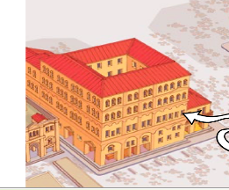
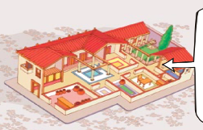
VIVIENDAS ROMANAS
Los romanos también tenían distintos tipos de viviendas. En el campo existían las villae o casas de campo; mientras que en la ciudad era posible encontrar las domus (viviendas de familias ricas) y las insulae (viviendas de familias con menos recursos).
Las domus solían ser casas lujosas de una sola planta que ofrecían todo tipo de comodidades: agua, calefacción, sistema de alcantarillado y baño.
Las insulae eran edificios de ladrillo y madera que albergaban a una gran cantidad de gente. Estos eran propiedad de hombres ricos, que arrendaban las habitaciones a trabajadores romanos.

Slide 6
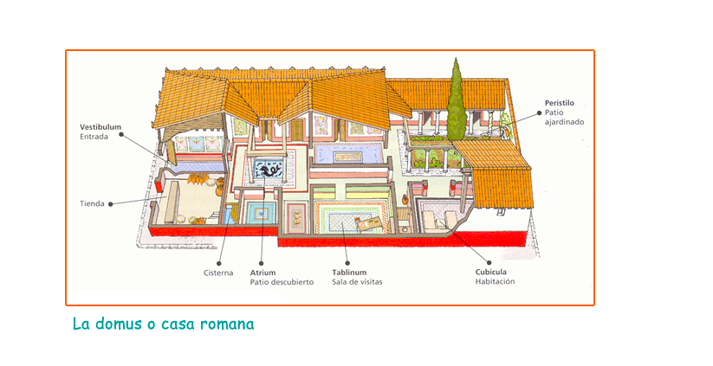
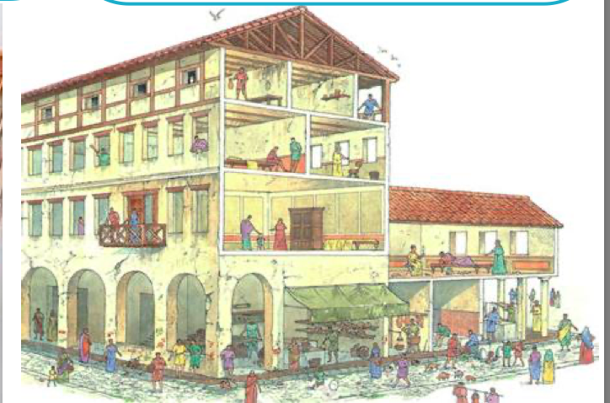
OBSERVA EJEMPLOS DE CASAS ROMANAS
Domus
Insulae

Slide 7
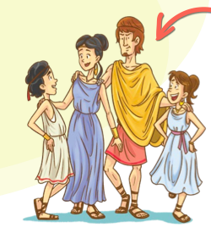
VESTIMENTA DE LOS ROMANOS
Los hombres romanos llevaban una túnica corta sobre la cual se ponían distintos elementos, que dependían de su situación social.
Las mujeres llevaban una túnica interior, sobre la cual llevaban un vestido sujeto por un cinturón y unos broches. Para salir de la casa se envolvían en la palla, un manto que podía taparlas desde la cabeza, pero con el rostro descubierto.

Slide 8
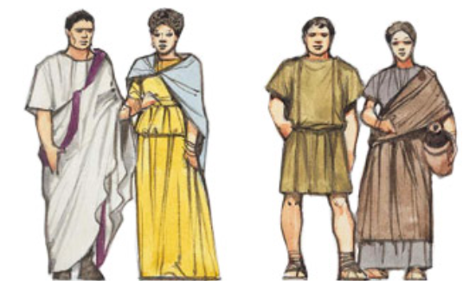
Observa el ejemplo de vestimenta romana
Recuerda que su vestimenta era acorde a la clase social a la que perteneció cada ciudadano romano
Patricio
Clase noble
Plebeyos
El pueblo compuesto por artesanos y comerciantes

Slide 9
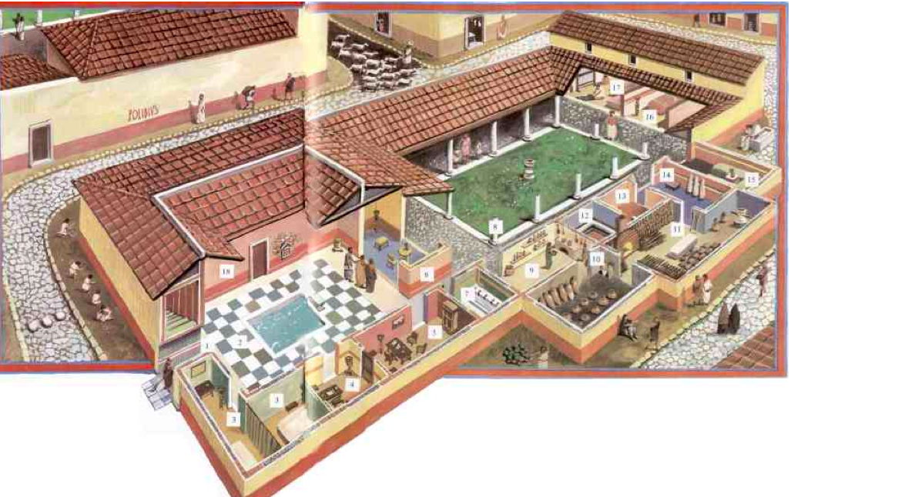
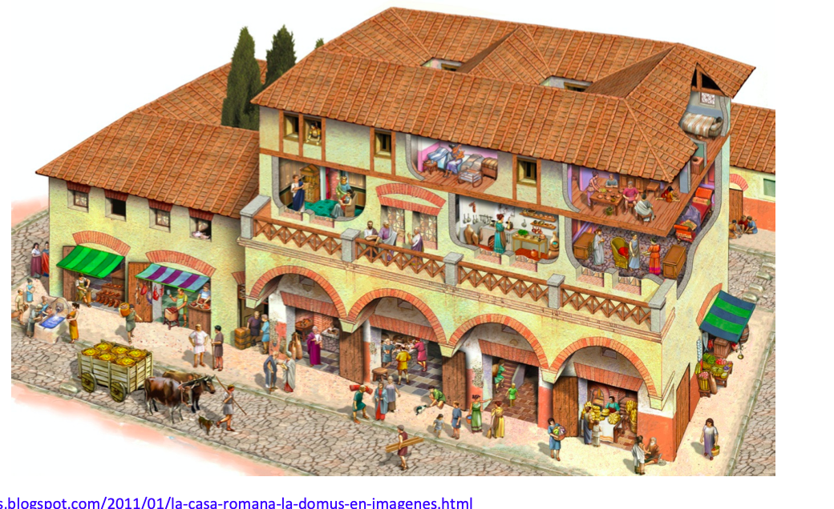
Observa el ejemplo para que te guies y puedas relaizar la actividad en tu cuaderno presentada en la guía de trabajo.
Semejanzas Ambas son viviendas | Diferencias Tamaño

Slide 10
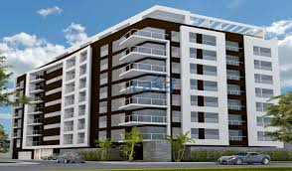
Para realizar la actividad N º escoge una de las viviendas presentas domus o insulae y luego realiza en tu cuaderno la actividad presentada en la guía de trabajo
Domus
Insulae
Viviendas actuales
Para realizar esta actividad elegí la vivienda insulae y escribiré diferencias y semejanzas
con una vivienda de la actualidad (departamentos)
Insulae
Semejanzas | Diferencias
Están formados por mas de un piso Poseen ventanas | Los pisos Forma

Slide 11
1.- Principal prenda de vestir romana fue: Toga Manto Cinturón | 2.- Los domos e insulae presentaban grandes diferencias tanto en: Estructuras como en diferencias sociales Solo en espacio de cosntruccion Ninguan de las anteriores | 3.- Podemos concluir que: Tanto la vestimenta como las casas romanas: a) identificaban la posición social entregando identidad y carácter b) solo eran objetos necesarios para satisfacen necesidades básicas c) no tuvieron mayor relevancia en la civilización romana

